Slide 1

义务教育课程标准实验教科书语文二年级下册
语文园地二
瑞安市实验小学 陈海华

Slide 2

多 吕 昌 炎
双 朋 羽 林
品 晶 众 森

Slide 3
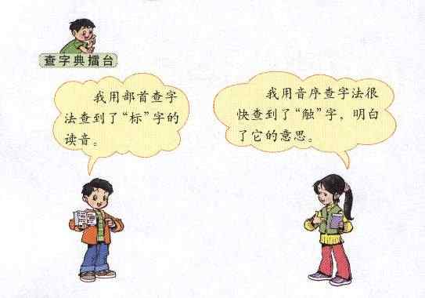

Slide 4
部首查字法
要查的字
部首
在字典正文哪一页
唐
荒
库
付

Slide 5
音序查字法
要查的字
音序
在字典正文哪一页
义yì
占zhàn
勾ɡōu
爪zhuǎ

Slide 6
议——义（字义） 塘——唐（唐诗）
站——占（占领） 慌——荒（荒地）
钩——勾（勾画） 抓——爪（爪子）
裤——库（粮库） 符——付（付钱）

Slide 7
雷声大作 倾盆大雨
阳光灿烂 随风舞动
芬芳扑鼻 黑白相间

Slide 8
泉水（ ） 琴声（ ）
枝叶（ ） 空气（ ）
鲜花（ ） 红旗（ ）

Slide 9

花要叶扶，人要人帮。
赠人玫瑰，手有余香。
帮助别人的人，能得到别人的帮助。
诚心能叫石头落泪，
实意能叫枯木发芽。

Slide 10

雷锋故事知多少

